Slide 1
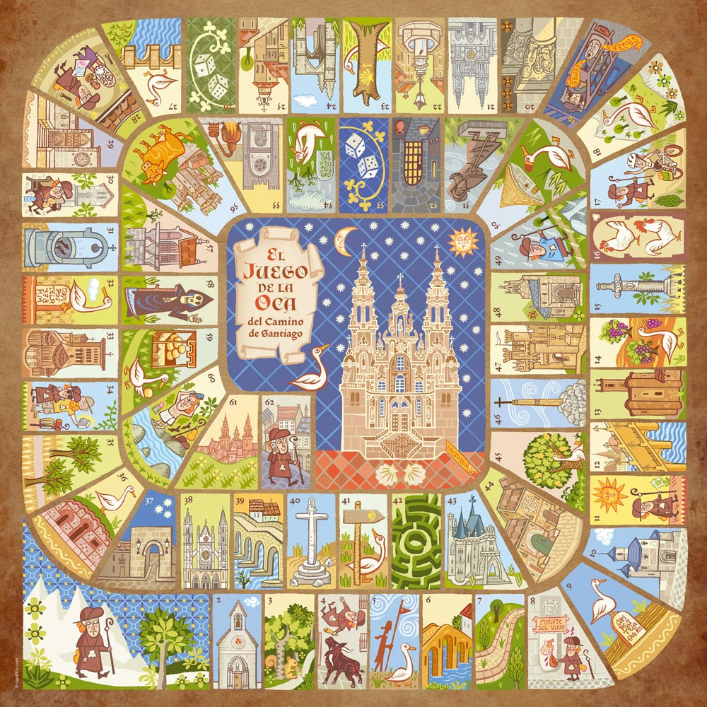

Slide 2

El Padre te ha regalado la vida, es un camino, llena tu mochila de ánimo e ilusión. ¡¡Comenzamos!!
1

Slide 3
En la casa de Dios encontrarás siempre aliento, esperanza y amor.
2

Slide 4
El mundo es tu casa, disfruta de la naturaleza, es tu hermana, te acompañará a cada paso.
3

Slide 5
Deja de lado tus miedos, aprende a levantarte cada vez que caes.
4

Slide 6
DE OCA A OCA Agradece al Padre, que a veces, un golpe de suerte nos ayuda a avanzar más rápido.
(Si quieres usar esta casilla, primero tienes que dar gracias por algo a Dios en voz alta)
5

Slide 7
DE PUENTE A PUENTE No caminamos solos, los amigos siempre hacen más hermoso el camino.
(Para usar esta casilla comenta: ¿En qué me ayudan los amigos?)
6

Slide 8
A veces el camino se hace cuesta arriba.
7

Slide 9
No te olvides de alimentar cuerpo y alma.
8

Slide 10
DE OCA A OCA Agradece al Padre, que a veces, un golpe de suerte nos ayuda a avanzar más rápido.
(Si quieres usar esta casilla, primero tienes que dar gracias por algo a Dios en voz alta)
9

Slide 11
Recordamos que en la casa de Dios encontrarás siempre aliento, esperanza y amor.
10

Slide 12
El Hermano Sol ilumina tus pasos.
11

Slide 13
DE PUENTE A PUENTE
No caminamos solos, elige bien tus compañeros de viaje, a veces te alejan de la verdad
(Comenta cuantas veces no haces lo correcto para sentirte parte de un grupo, en el patio, con los amigos.....)
12

Slide 14
Recordamos que en la casa de Dios encontrarás siempre aliento, esperanza y amor.
13

Slide 15
DE OCA A OCA Agradece al Padre, que a veces, un golpe de suerte nos ayuda a avanzar más rápido.
(Si quieres usar esta casilla, primero tienes que dar gracias por algo a Dios en voz alta)
14

Slide 16
El camino tiene señales para no perdernos, aprende a verlas.
15

Slide 17
Ama a tu familia, con ella diste los primeros pasos del camino.
16

Slide 18
Saluda a los que te encuentres, en el camino de la vida, todos somos hermanos.
17

Slide 19
DE OCA A OCA Agradece al Padre, que a veces, un golpe de suerte nos ayuda a avanzar más rápido.
(Si quieres usar esta casilla, primero tienes que dar gracias por algo a Dios en voz alta)
18

Slide 20
ALBERGUE.
Pierdes un turno.
A veces nos hacemos cómodos y no queremos seguir caminando. ¿Qué cosas me impiden seguir caminando?
19

Slide 21
Otros antes que tú han caminado la vida, escucha su experiencia.
20

Slide 22
Recordamos que en la casa de Dios encontrarás siempre aliento, esperanza y amor.
21

Slide 23
Dios es agua de vida, bebe siempre, para caminar hay que estar hidratados.
22

Slide 24
DE OCA A OCA Agradece al Padre, que a veces, un golpe de suerte nos ayuda a avanzar más rápido.
(Si quieres usar esta casilla, primero tienes que dar gracias por algo a Dios en voz alta)
23

Slide 25
El Evangelio es la guía del camino, el te ayudará a encontrarlo cuando te pierdas.
24

Slide 26
Recordamos que en la casa de Dios encontrarás siempre aliento, esperanza y amor.
25

Slide 27
DE DADOS A DADOS.
Nos gustan a todos los atajos esta vez te ayudan (¿recuerdas alguna vez que para conseguir algo hayas tomado el camino fácil y te saliera bien?
(copiaste un examen...)
26

Slide 28
DE OCA A OCA Agradece al Padre, que a veces, un golpe de suerte nos ayuda a avanzar más rápido.
(Si quieres usar esta casilla, primero tienes que dar gracias por algo a Dios en voz alta)
27

Slide 29
El Evangelio es el mapa para encontrar el camino.
28

Slide 30
Recordamos que en la casa de Dios encontrarás siempre aliento, esperanza y amor.
29

Slide 31
Descansa. El camino es largo no hay que hacerlo todo en un día, pero cada día necesita su camino.
30

Slide 32
EL POZO.
Pierdes un turno. A veces nos puede el cansancio, el desánimo, el camino produce ampollas, respira hondo, cura tus heridas, sigue caminando (¿Qué ampollas nos impiden a veces seguir caminando?
31

Slide 33
DE OCA A OCA Agradece al Padre, que a veces, un golpe de suerte nos ayuda a avanzar más rápido.
(Si quieres usar esta casilla, primero tienes que dar gracias por algo a Dios en voz alta)
32

Slide 34
Recordamos que en la casa de Dios encontrarás siempre aliento, esperanza y amor.
33

Slide 35
Graba en tu mente los recuerdos del camino, todas la experiencias nos hacen crecer.
34

Slide 36
Busca la sombra, sigue el camino.
35

Slide 37
DE OCA A OCA Agradece al Padre, que a veces, un golpe de suerte nos ayuda a avanzar más rápido.
(Si quieres usar esta casilla, primero tienes que dar gracias por algo a Dios en voz alta)
36

Slide 38
Abre las puertas de tu corazón, nunca te cierres a los sentimientos, el camino es AMOR.
37

Slide 39
Recordamos que en la casa de Dios encontrarás siempre aliento, esperanza y amor.
38

Slide 40
Ante una dificultad no te pares, construyes puentes que te lleven a la otra orilla.
39

Slide 41
El Evangelio es la guía del camino, el te ayudará a encontrarlo cuando te pierdas.
40

Slide 42
DE OCA A OCA Agradece al Padre, que a veces, un golpe de suerte nos ayuda a avanzar más rápido.
(Si quieres usar esta casilla, primero tienes que dar gracias por algo a Dios en voz alta)
41

Slide 43
EL LABERINTO.
Pierdes un turno. Las dudas no me dejan encontrar el camino.
Comenta cuáles son tus dudas.
42

Slide 44
Recordamos que en la casa de Dios encontrarás siempre aliento, esperanza y amor.
43

Slide 45
Dios nos llama a vivir en comunidad, el camino nunca se hace solo, Dios te dio hermanos.
44

Slide 46
Recordamos que en la casa de Dios encontrarás siempre aliento, esperanza y amor.
45

Slide 47
El camino tiene señales para no perdernos, aprende a verlas.
46

Slide 48
Ser poderoso no es tener más cosas, a veces solo añaden peso a la mochila, no te ates a las cosas.
47

Slide 49
Recordamos que en la casa de Dios encontrarás siempre aliento, esperanza y amor.
48

Slide 50
La hermana lluvia nos acompaña en algunas etapas.
49

Slide 51
DE OCA A OCA Agradece al Padre, que a veces, un golpe de suerte nos ayuda a avanzar más rápido.
(Si quieres usar esta casilla, primero tienes que dar gracias por algo a Dios en voz alta)
50

Slide 52
No hay viento que nos detenga si somos fuertes como una roca.
51

Slide 53
LA CARCEL.
Pierdes un turno.
Para caminar uno debe ser libre, Dios te ha hecho así.
¿Qué cosas no me dejan ser libre?
52

Slide 54
DE DADOS A DADOS.
Nos gustan a todos los atajos esta vez no te ayudan (¿recuerdas alguna vez que para conseguir algo hayas tomado el camino fácil y te saliera mal? (¿copiaste un examen y te pillaron?...)
53

Slide 55
DE OCA A OCA Agradece al Padre, que a veces, un golpe de suerte nos ayuda a avanzar más rápido.
(Si quieres usar esta casilla, primero tienes que dar gracias por algo a Dios en voz alta)
54

Slide 56
No dejes que tu corazón se enfríe, mantenlo caliente con el fuego del AMOR.
55

Slide 57
Se acerca el final, no dejes de disfrutar el camino como si fuera el primer día.
56

Slide 58
Abandona al lado del camino todo lo que nos impide avanzar.
57

Slide 59
LA MUERTE.
Vuelves al principio. La muerte no es el final del camino. Es el comienzo de un camino nuevo al lado del Padre.
58

Slide 60
DE OCA A OCA Agradece al Padre, que a veces, un golpe de suerte nos ayuda a avanzar más rápido.
(Si quieres usar esta casilla, primero tienes que dar gracias por algo a Dios en voz alta)
59

Slide 61
Antes de entrar en Santiago, repasa el camino, hay que estar limpios por fuera y sobre todo por dentro. Reconcíliate con el Señor, el siempre está dispuesto a perdonarte.
60

Slide 62
Alégrate mira el horizonte, Santiago está ahí.
61

Slide 63
Nuestro paso ya es más ligero. A lo largo del camino hemos ido abandonando lo que no necesitábamos.
62

Slide 64

SANTIAGO.
HEMOS APRENDIDO. LA META ES EL CAMINO, EL CAMINO ES LA VERDAD, AMA Y VIVE TU CAMINO.

